Slide 1
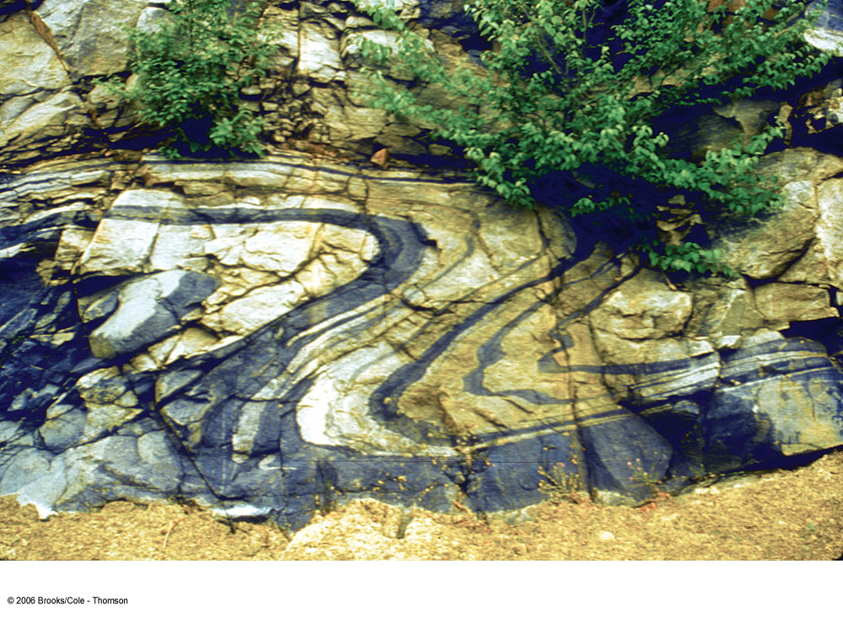
Geología estructural: deformación y formación de montañas

Slide 2
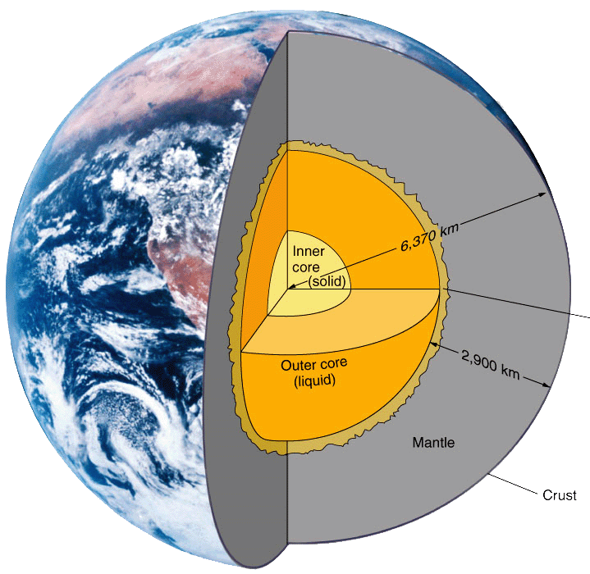
Tensiones tectónicas → Tren de gran escala de la corteza - Estructuras geológicas
Corteza : Rígida, Delgada
  Núcleo interno: Hierro sólido
  Núcleo externo : Hierro líquido, convección. (campo magnético)
  Manto ( Astenosfera ) :Silicato de hierro y magnesio sólido, plástico, convectivo.
  Corteza (Litosfera): Rígido, delgado 5-30 km
Manto : Plástico, convección

Slide 3
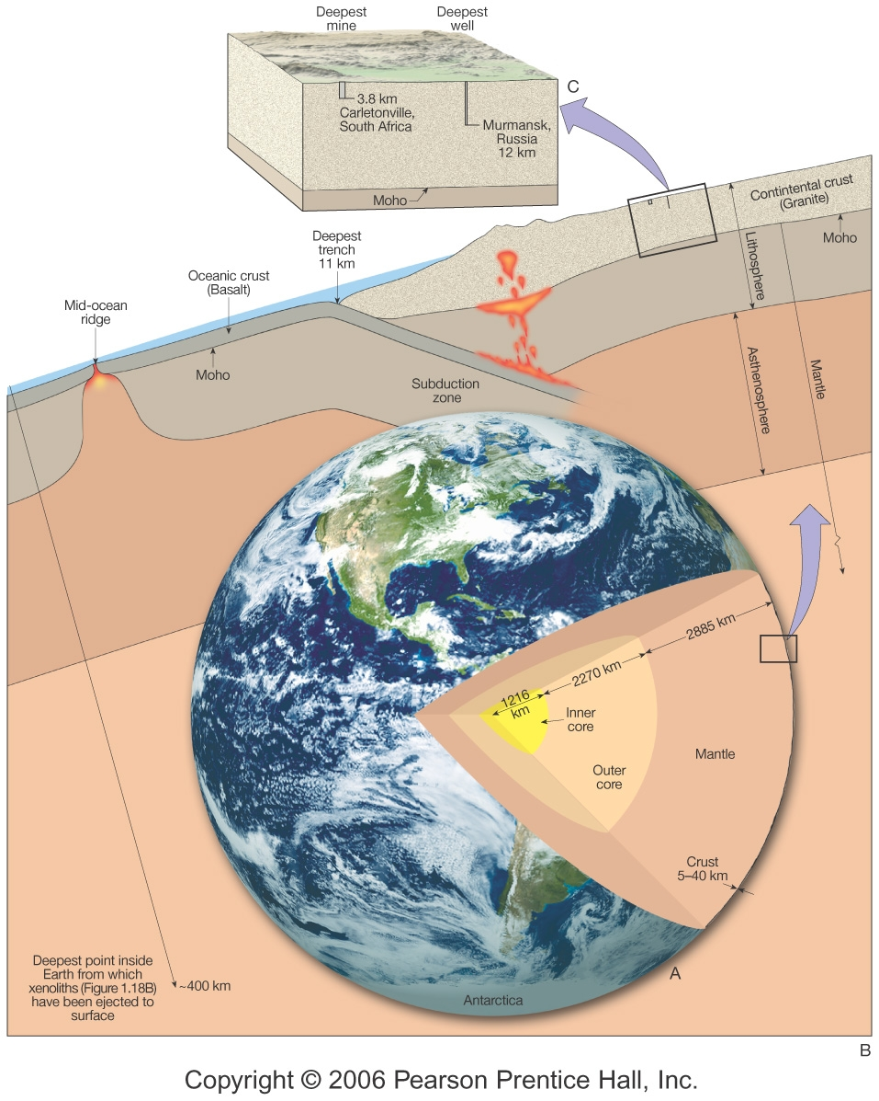
Tectónica y geología estructural
Las tensiones tectónicas resultantes de la energía interna (el calor que impulsa la convección) deforman el manto y la corteza.
    Curvan las Rocas
      deformación dúctil ( pliegues )
    Rompe la roca
      tensión frágil ( articulaciones)
    Mueve bloques grandes
      Fallas
      Libera energía Terremotos

Slide 4
Notes:
Estas rocas metamórficas han sido severamente deformadas y plegadas por la colisión de placas tectónicas en lo que hoy es Connecticut.

Slide 5
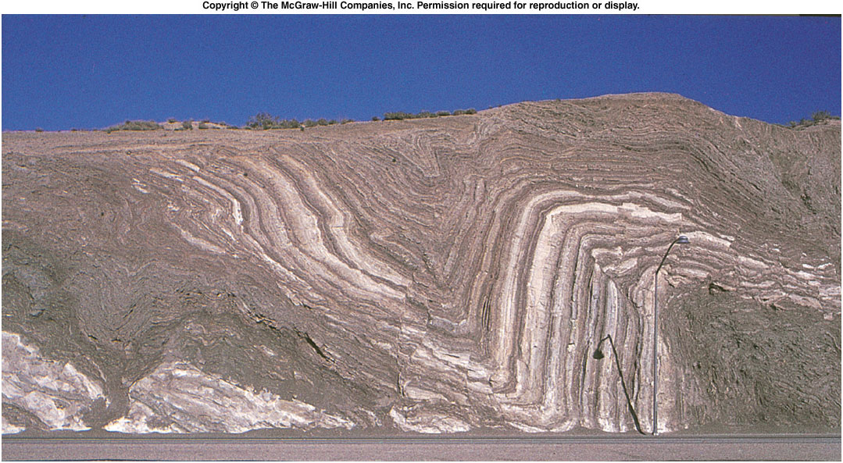

Slide 6
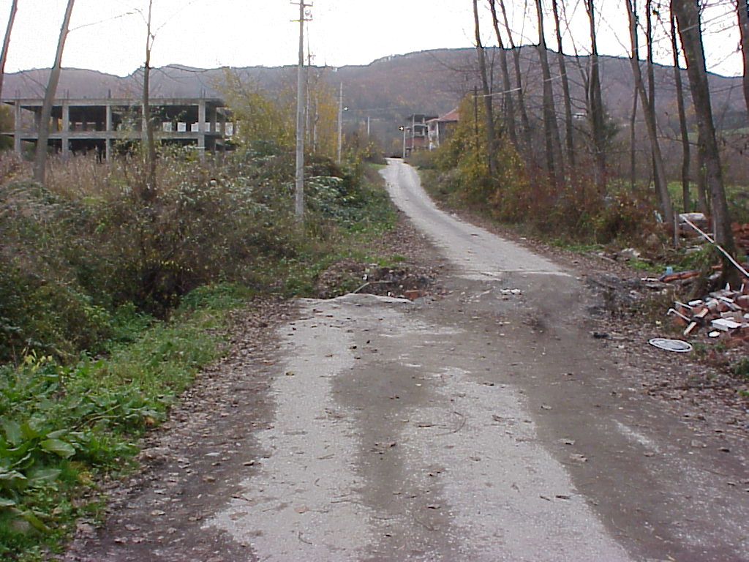
Kaynasli, Turquía

Slide 7
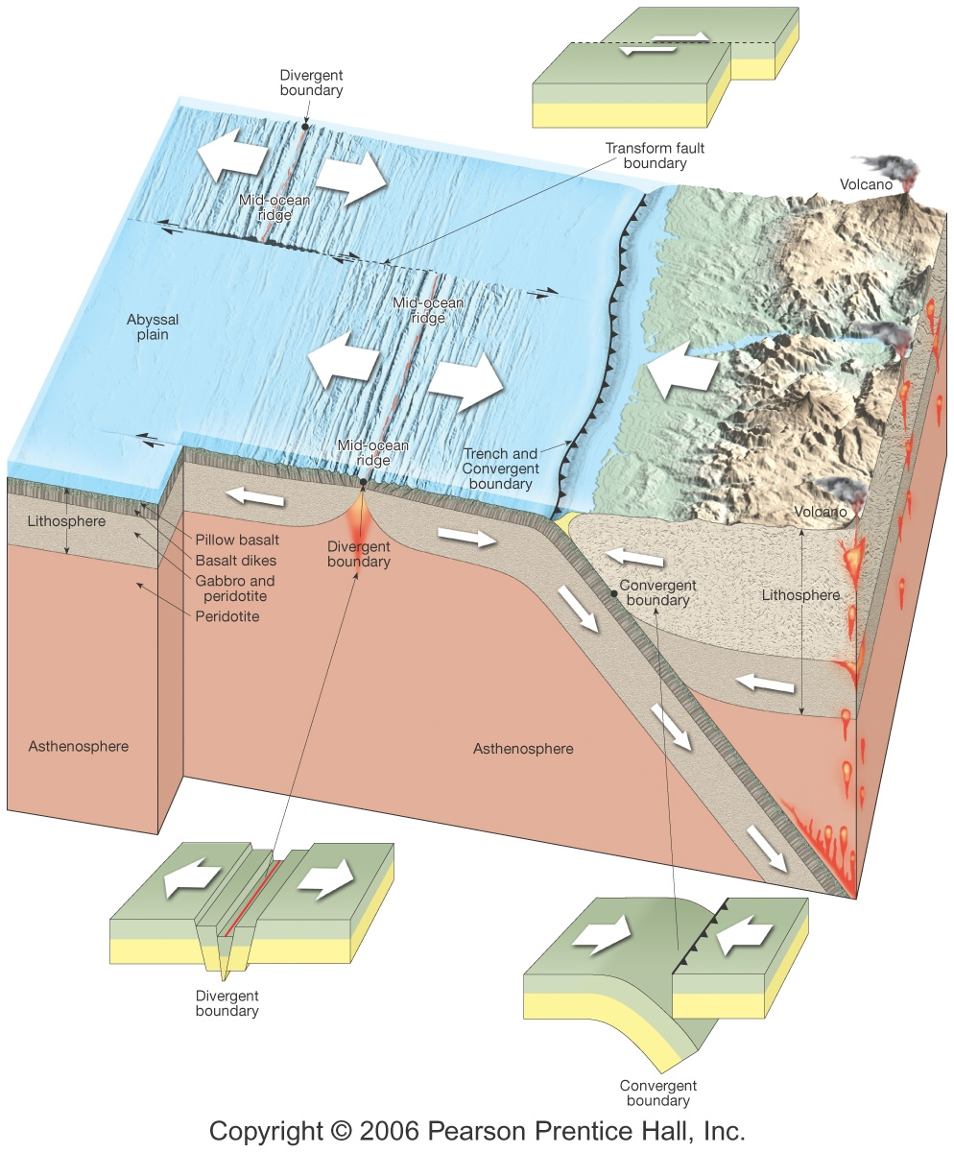
Tensiones en los límites de las placas
Divergente
( Tensional )
  ⬅|➔
Convergente
( Compresión )
➔|⬅
Transformar
( Cizallamiento )
p. ej., Pacífico Noroeste

Slide 8
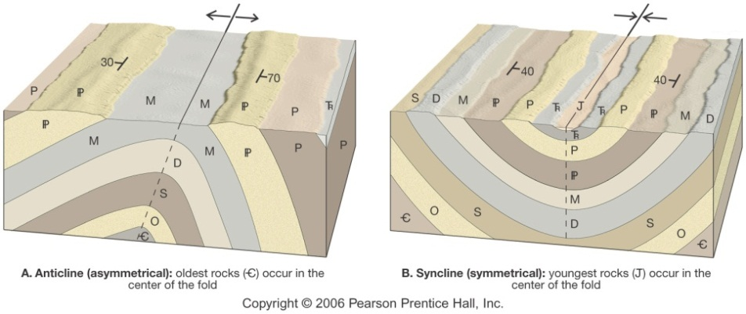
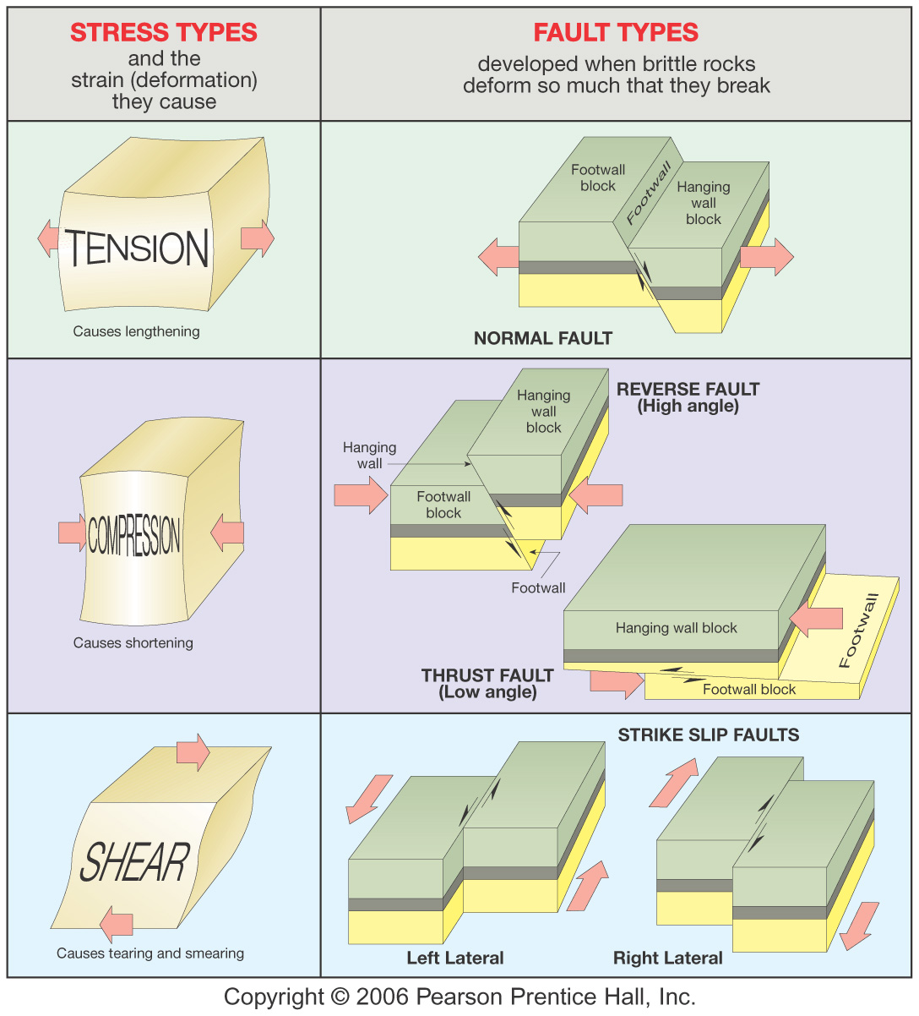
Estructuras geológicas
Diferentes tensiones dan lugar a diversas formas de deformación ( estructuras geológicas ).
  Pliegues (las tensiones de compresión pueden provocar una deformación dúctil)
  Fallas (Cualquier tipo de tensión puede causar deformación frágil. El tipo de falla depende del tipo de tensión)

Slide 9
Estructuras geológicas
Falla: una superficie de discontinuidad a través de la cual ha habido un desplazamiento cortante
Muro de techo: la pared y el cuerpo de roca sobre una falla inclinada
Muro de piso: la pared y el cuerpo de roca debajo de una falla inclinada

Slide 10

Estructuras geológicas
Falla normal: el muro de techo se movió hacia abajo en comparación con el muro del piso.
Falla inversa: el muro de techo se movió hacia arriba en comparación con el muro del piso.
Falla inversa de ángulo bajo

Slide 11
Estructuras geológicas
Falla de rumbo: desplazamiento paralelo al plano de falla.
¡Puede ser para zurdos o diestros!

Slide 12
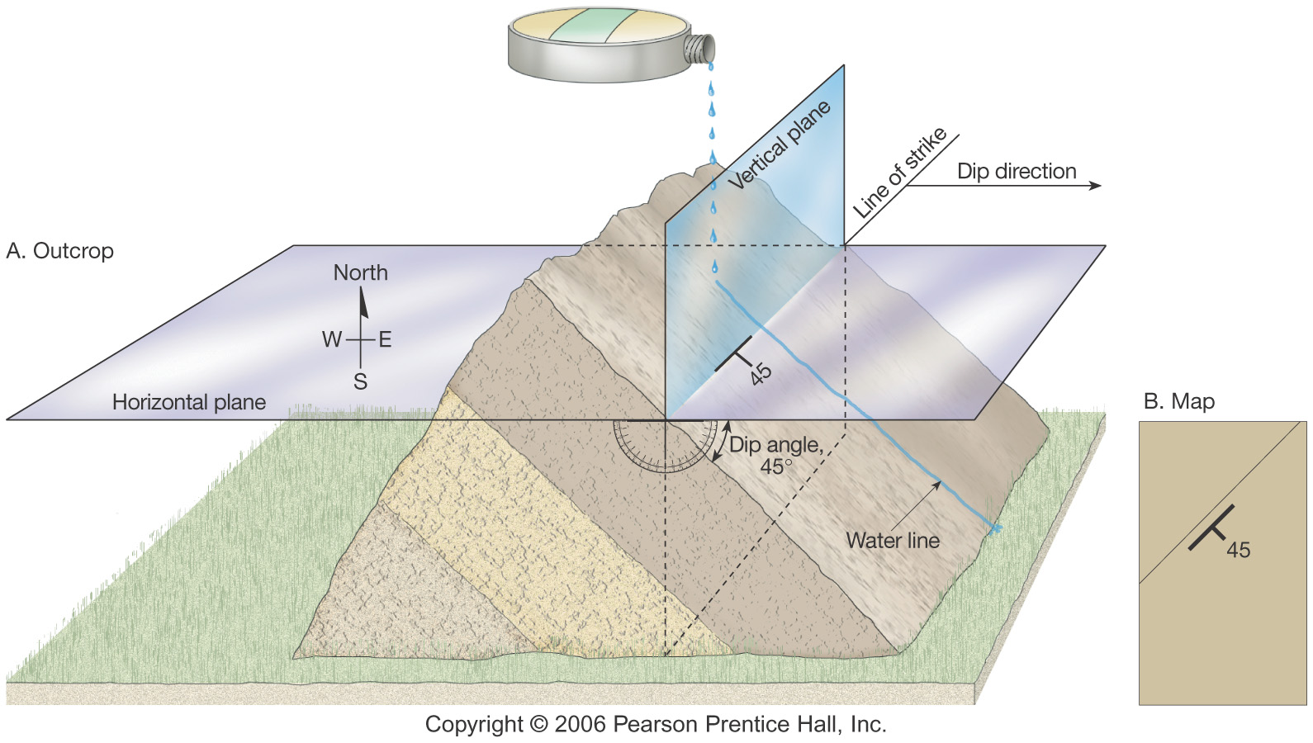
Los trazos y las inclinaciones se utilizan para identificar estructuras geológicas.

Slide 13
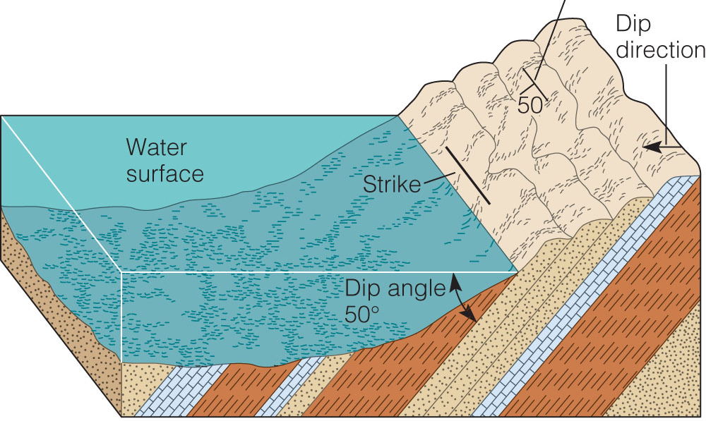
Rumbo: La línea de intersección entre el plano y una superficie horizontal.
Inclinación : Ángulo que forma el plano con ese plano horizontal
Definir y mapear la orientación de las características planas
  Planos de estratificación (rocas sedimentarias) →
  Foliación
  Articulaciones
  Fallas
  Diques
  Umbrales
  Vetas de mineral
Notes:
Figura 10.4: Rumbo y buzamiento. La intersección de un plano horizontal (la superficie del agua) y un plano inclinado (la superficie de cualquiera de las capas rocosas) forma una línea conocida como rumbo. El buzamiento de estas capas es su desviación angular máxima con respecto a la horizontal. Observe el símbolo de rumbo y buzamiento con 50 junto a él, que indica el ángulo de buzamiento.

Slide 14
Rumbo y hechado (dip)
Rumbo: La línea de intersección entre el plano y una superficie horizontal.
Inclinación : Ángulo que forma el plano con ese plano horizontal
Símbolo del mapa de huelgas y hundimientos
Figura 10-4, pág. 221
Notes:
Figura 10.4: Rumbo y buzamiento. La intersección de un plano horizontal (la superficie del agua) y un plano inclinado (la superficie de cualquiera de las capas rocosas) forma una línea conocida como rumbo. El buzamiento de estas capas es su desviación angular máxima con respecto a la horizontal. Observe el símbolo de rumbo y buzamiento con 50 junto a él, que indica el ángulo de buzamiento.

Slide 15
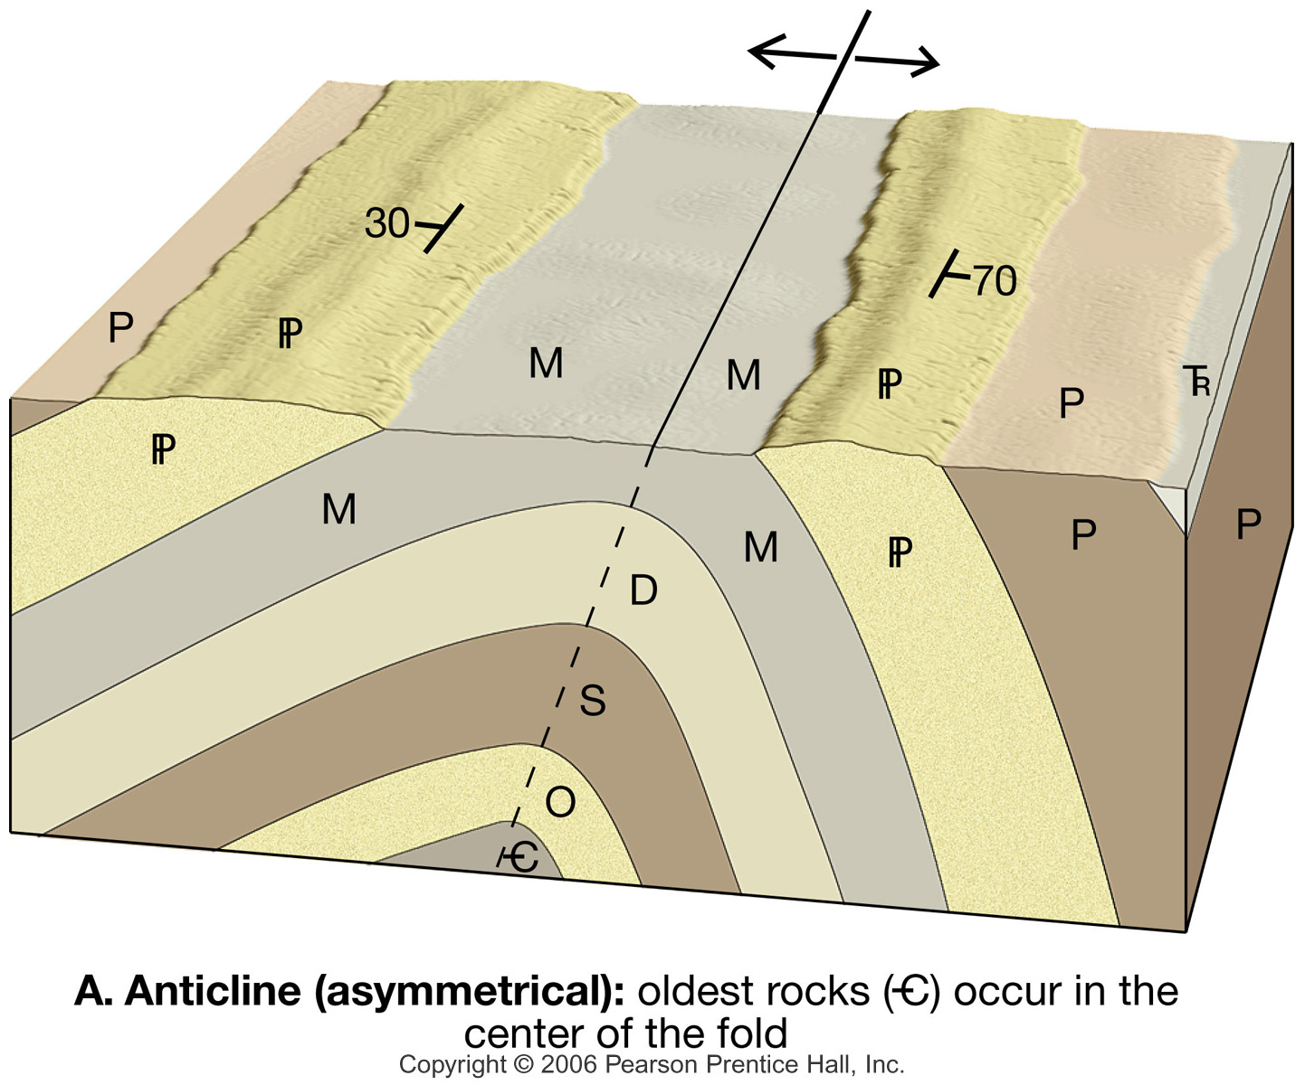
Anticlinal (pliegue)

Slide 16
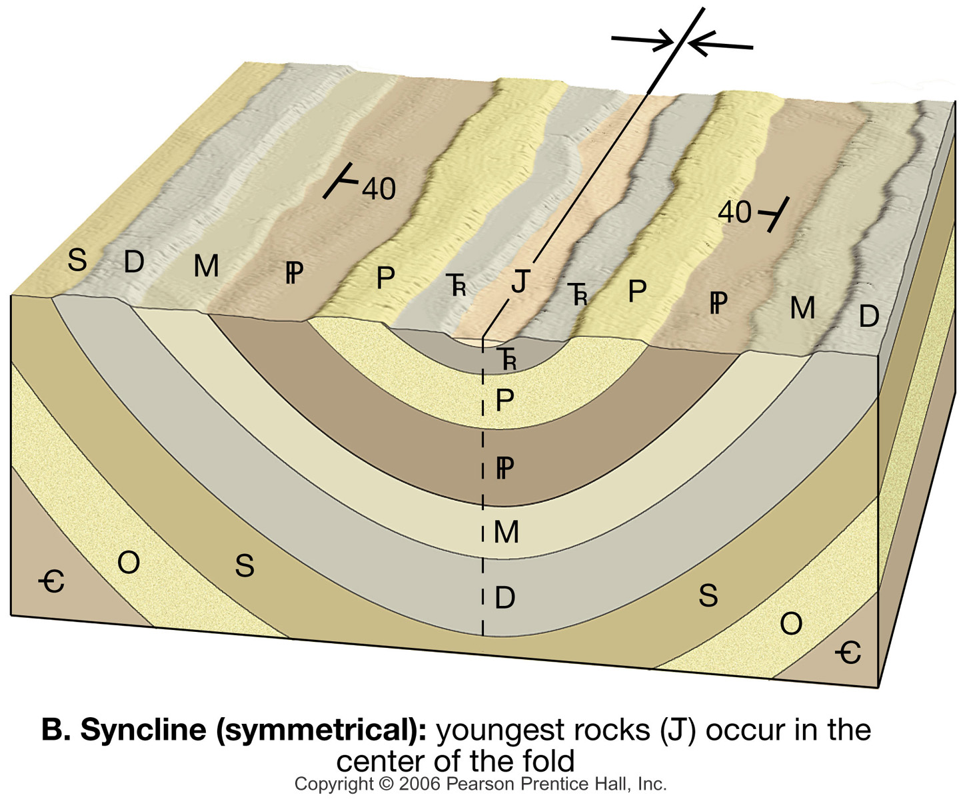
Sinclinal (pliegue)

Slide 17
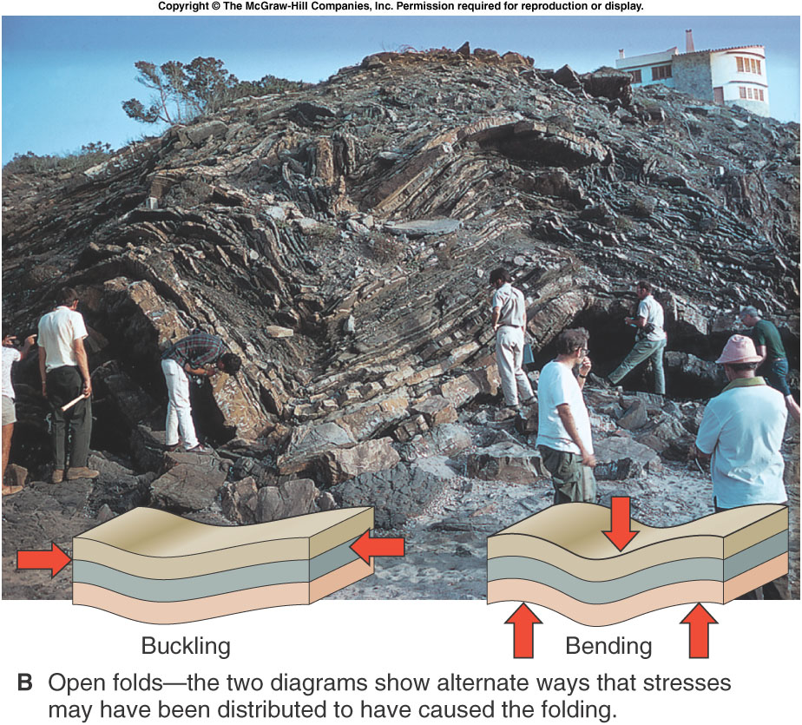

Slide 18
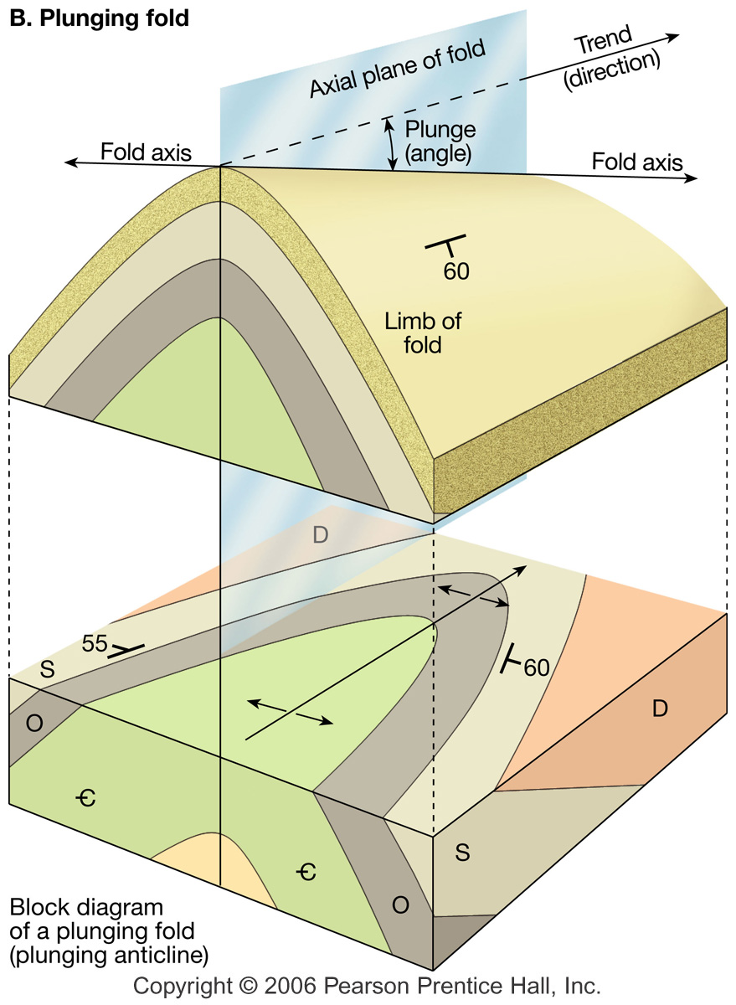
Anticlinal inclinado

Slide 19
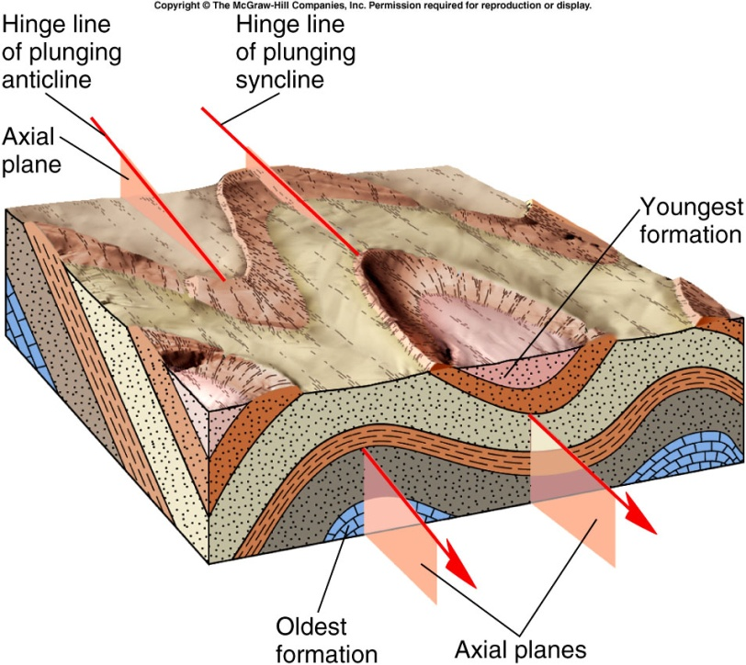
Terminología de pliegues
Bisagra: la mayor curvatura de una superficie plegada
Plano axial: una superficie plana definida por las posiciones sucesivas de las bisagras del pliegue.
Eje Eje

Slide 20
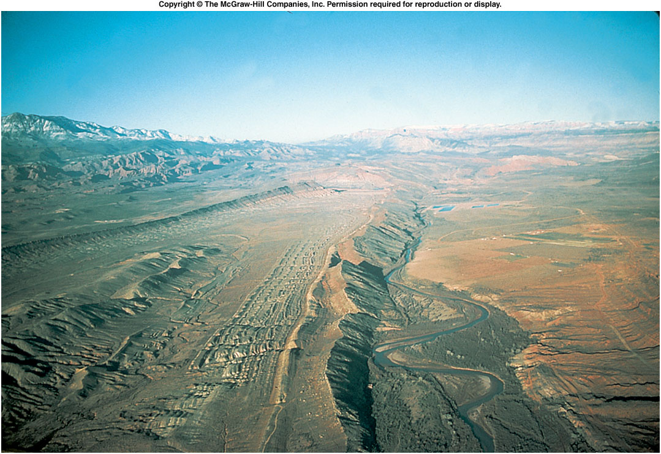
Anticlinal hundido, Colorado

Slide 21
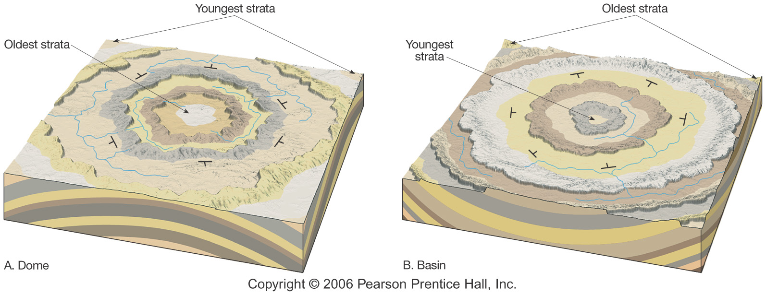
Cúpulas y cuencas

Slide 22
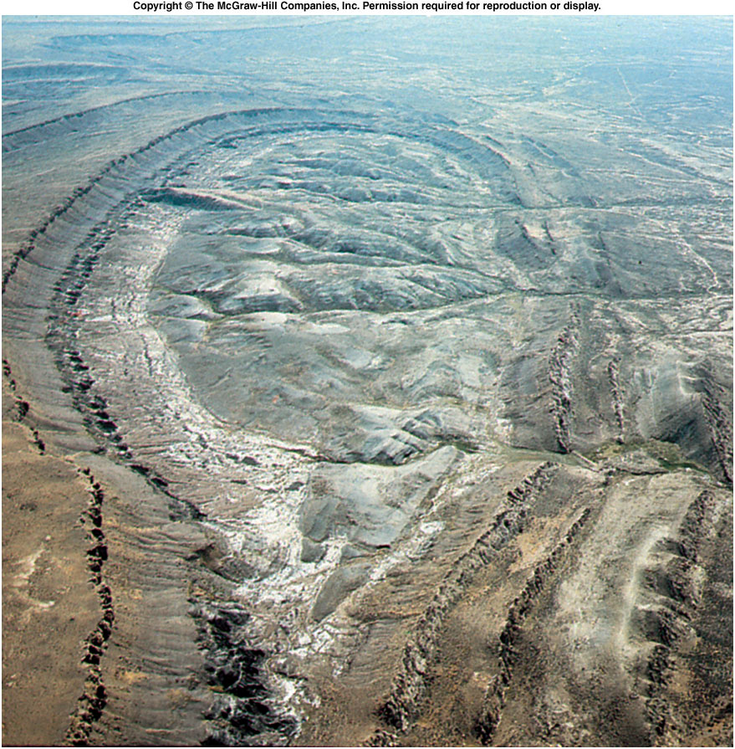

Slide 23
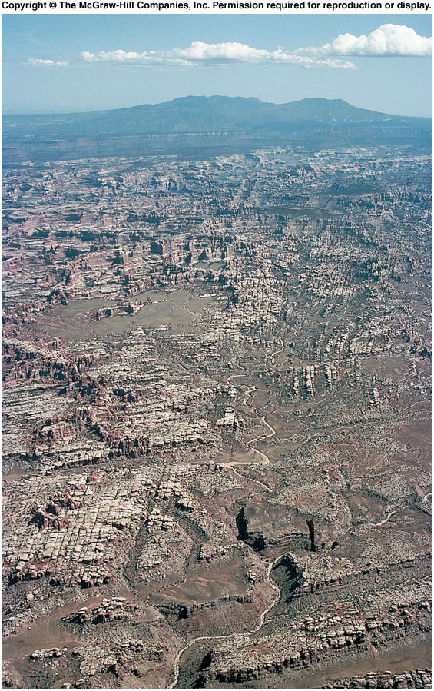
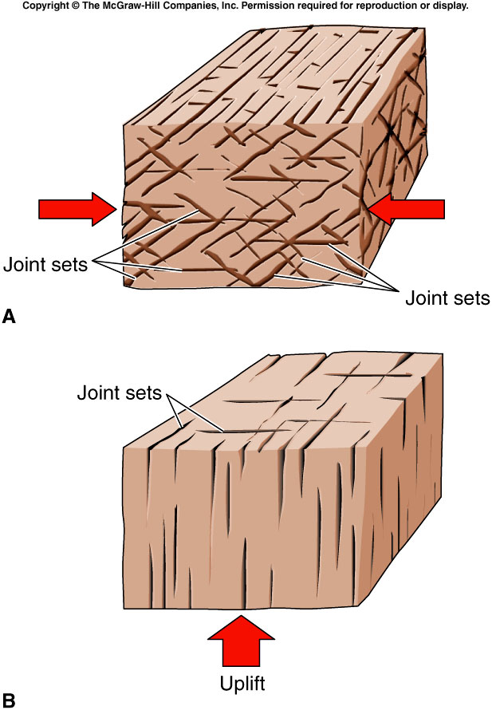
Articulaciones
Cuando la corteza superficial se somete a tensión, las rocas tienden a presentar una tensión frágil.

Slide 24
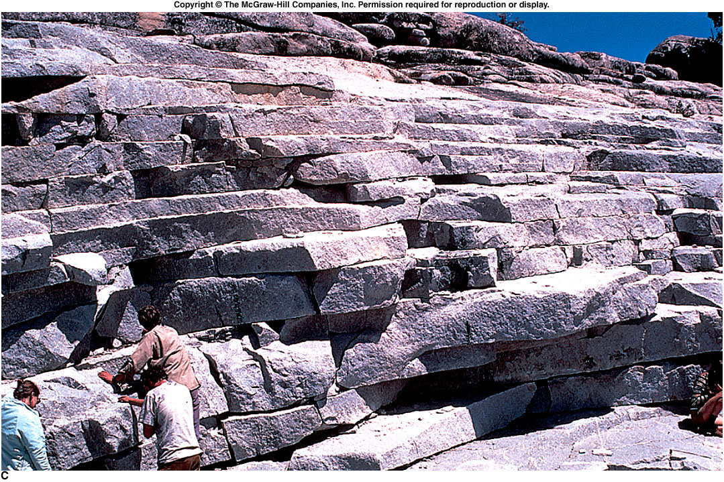

Slide 25
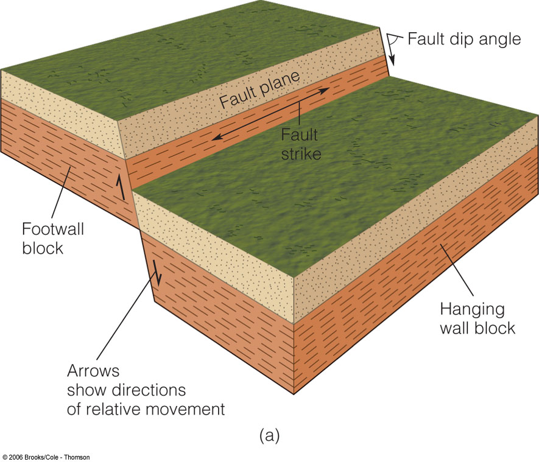
Definición de la orientación de fallas
El rumbo del plano de falla es paralelo al
  rastreo de fallas
  escarpa de falla
La dirección de inclinación del plano de falla indica el bloque del muro colgante.
Notes:
Figura 10.11a: Terminología de fallas.

Slide 26
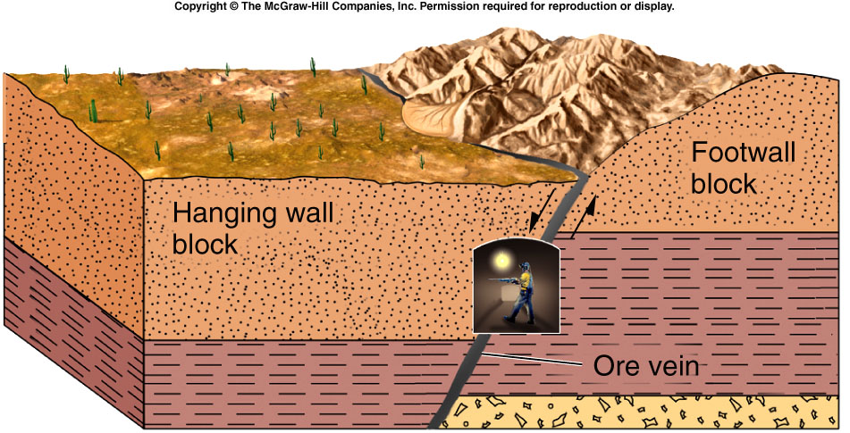
Falla:
Movimiento que ocurre a lo largo de una discontinuidad
Deformación frágil y movimiento subsiguiente como resultado del estrés
Terminología de fallas →

Slide 27
Fallas
Falla: Cuando el movimiento ocurre a lo largo de una discontinuidad.
El tipo de falla depende del tipo de estrés.

Slide 28
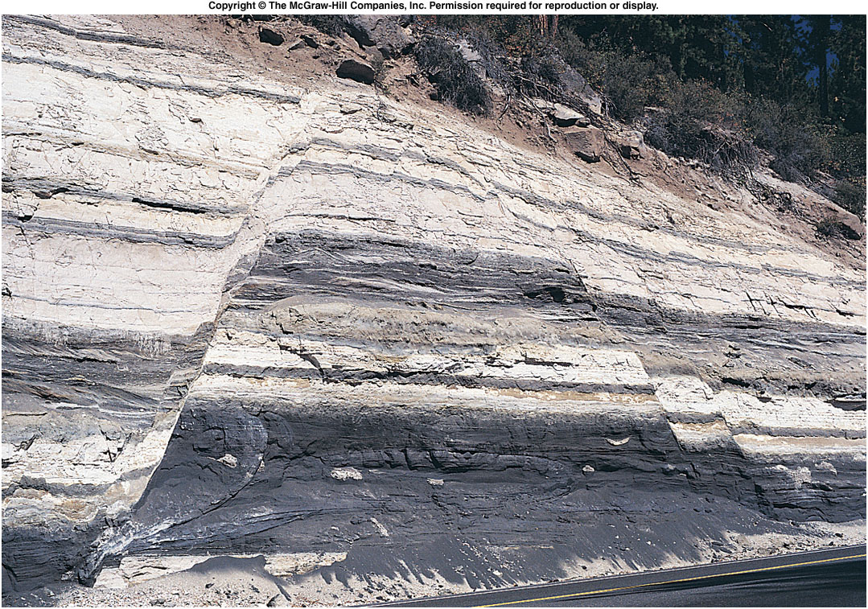
Fallas normales

Slide 29
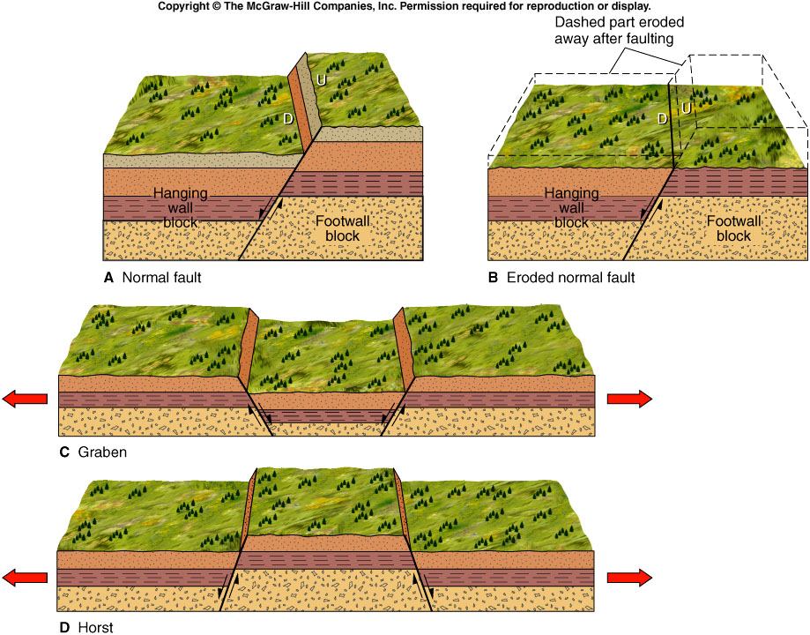
Fallas normales, Horsts y Grabens

Slide 30
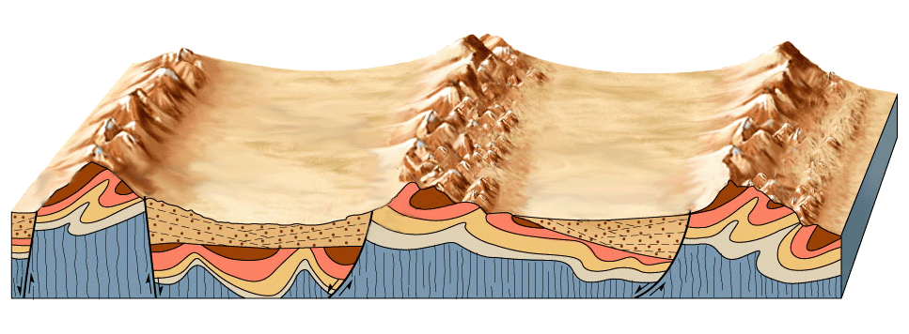
Horsts y Grabens
Las rocas más antiguas están expuestas a lo largo de las crestas formadas por los horsts.
Las rocas más jóvenes se encuentran debajo de las fosas.
Los sedimentos rellenan los valles lineales
Horst
Horst
Graben
Graben

Slide 31
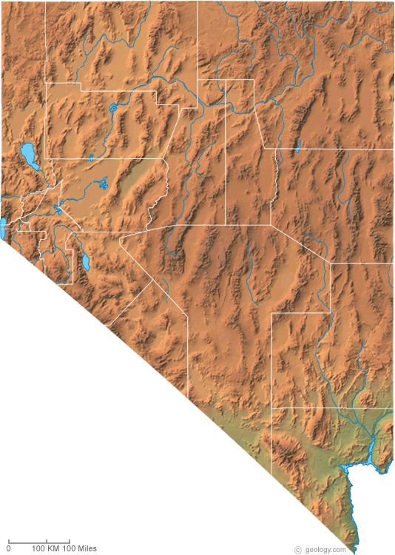
Nevada
La “topografía de tabla de lavar” es el resultado de Horsts y Grabens
También conocido como Cuenca y Cordillera
Por ejemplo, Cordillera Humboldt
Por ejemplo, el Valle de la Muerte (Graben)

Slide 32
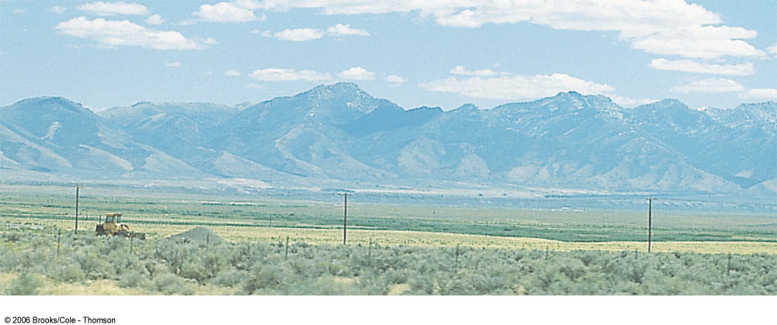
Horst y Graben, Nevada
Horst
Graben
Cordillera Humboldt, norte de Nevada
Notes:
Figura 10.15b: Vista de la cordillera Humboldt en Nevada, que es un horst delimitado por fallas normales.

Slide 33
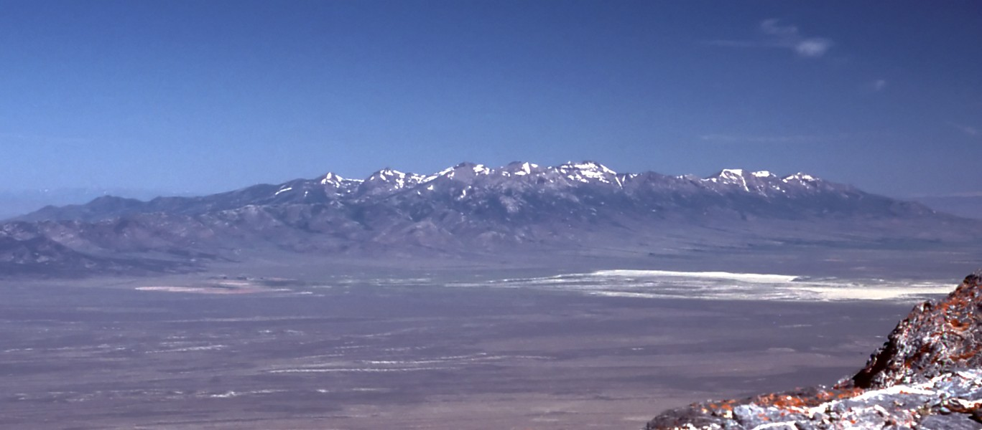
Horst y Graben, Nevada
Horst
Graben
Cordillera Humboldt, norte de Nevada
Notes:
Figura 10.15b: Vista de la cordillera Humboldt en Nevada, que es un horst delimitado por fallas normales.

Slide 34
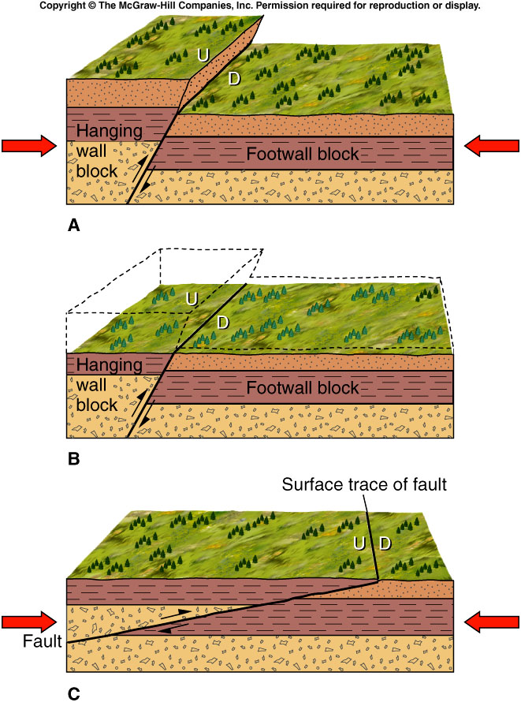
Fallas inversas y de empuje
La tensión de compresión hace que el muro colgante se mueva hacia arriba con respecto al muro de base → Falla inversa
En los límites de placas convergentes, las rocas antiguas pueden desplazarse sobre rocas más jóvenes → Falla de empuje

Slide 35
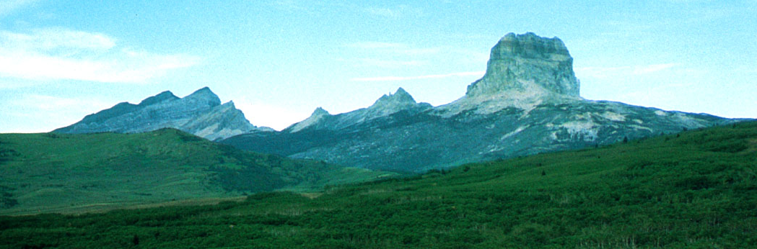
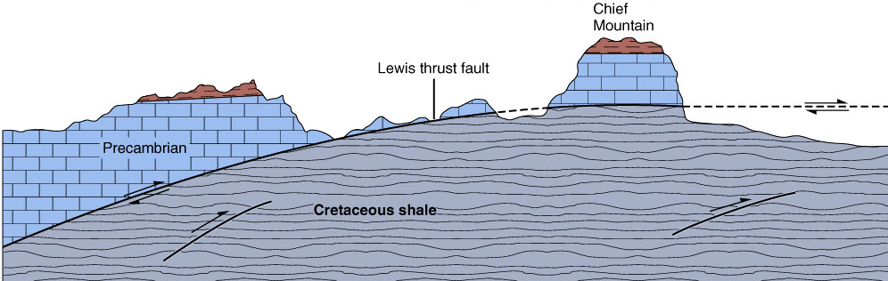
Falla de empuje: Parque Nacional Glaciar, Montana
Viejo
Más joven

Slide 36
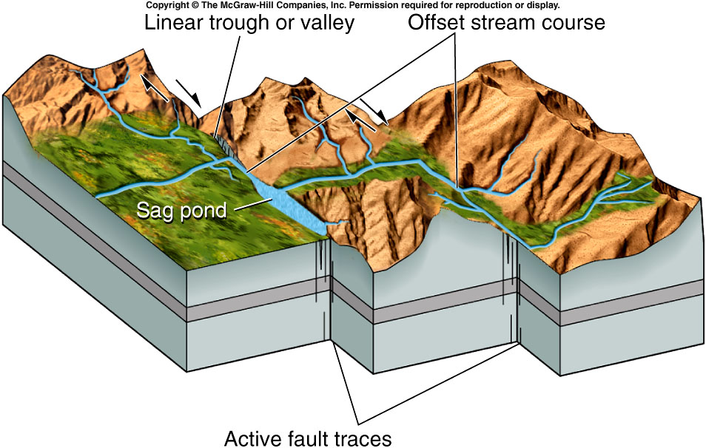
Fallas de deslizamiento de rumbo
Características fisiográficas

